Slide 1
«Формирование нравственных представлений о дружбе и взаимопомощи» педагог-психолог школа № 567 Самсонова Оксана Вячеславовна

Slide 2
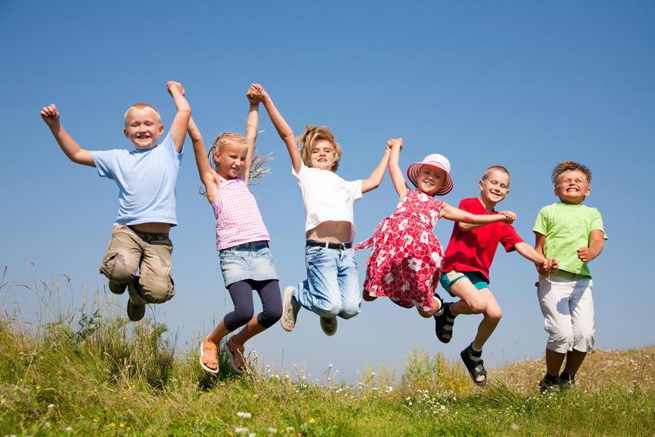
«Формирование нравственных представлений о дружбе и взаимопомощи»

Slide 3
Приветствие «Искорка добра» Я предлагаю всем нам взяться за руки и по цепочке пожатием руки передать друг другу «искорку добра»! Когда «искорка добра» движется по кругу, у людей на лице появляются улыбки и улучшается настроение! А теперь, когда у каждого из нас есть «искорка добра», возьмите ее в обе руки и положите в сердечко. И если когда-нибудь вам станет грустно, вспомните, что у вас в сердце есть «искорка добра». Пусть она согреет вас!

Slide 4
Кто такой настоящий друг ?
Дружба крепкая не сломается, Не расклеится от дождей и вьюг. Друг в беде не бросит, Лишнего не спросит - Вот что значит настоящий, Верный друг!

Slide 5
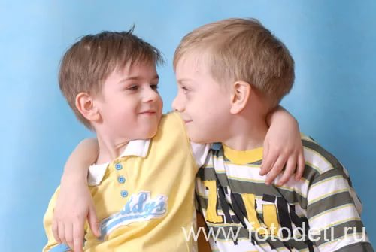
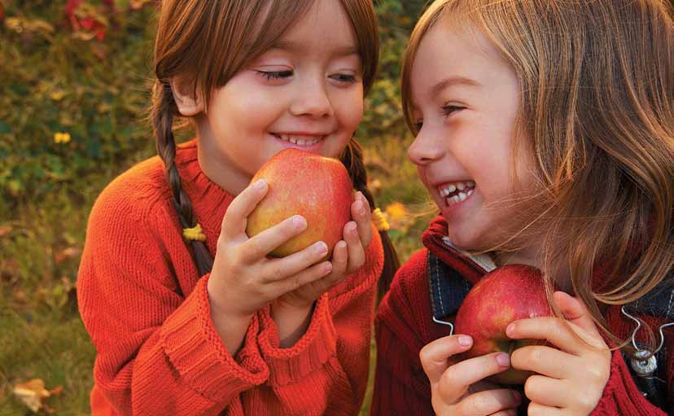
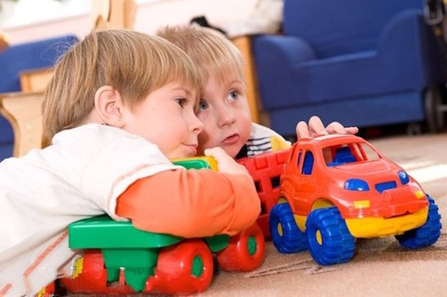

Slide 7
Мама и папа – лучшие друзья!

Slide 8
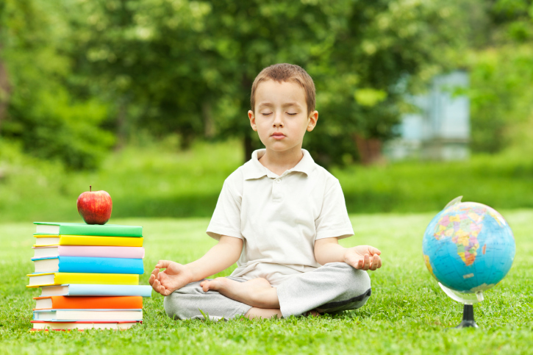
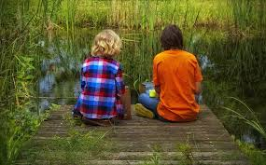
Дружите ли вы с животными, природой, книгами?

Slide 9
Физкультминутка пальчиковая «Дружба»
Дружат в нашем классе
Девочки и мальчики.
(Пальцы рук соединяются ритмично в «замок».)
Мы с тобой подружим маленькие пальчики.
(Ритмичное касание одноименных пальцев обеих рук.)
Раз, два, три, четыре, пять,
(Поочередное касание одноименных пальцев, начиная с мизинцев.)
Начинай считать опять.
Раз, два, три, четыре, пять.
Мы закончили считать.
(Руки вниз, стряхнуть кистями

Slide 10
Сказка «Репка» – сказка о дружбе и взаимопомощи

Slide 11
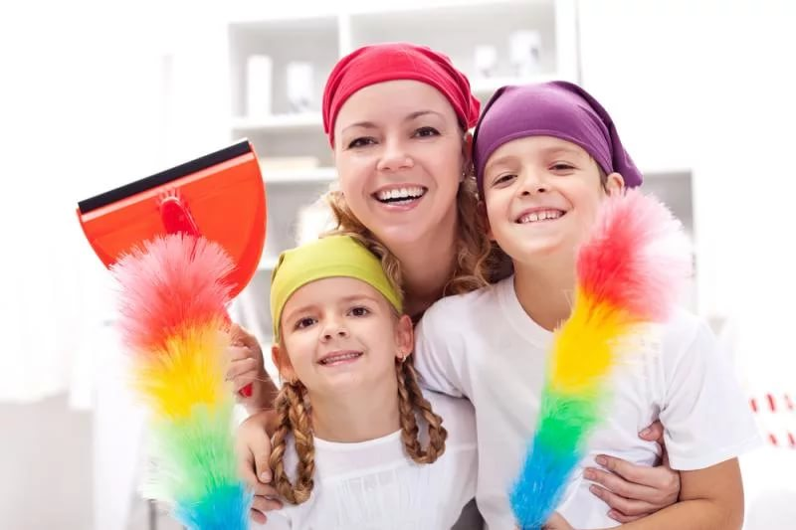
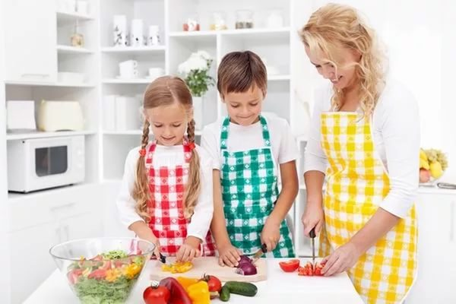
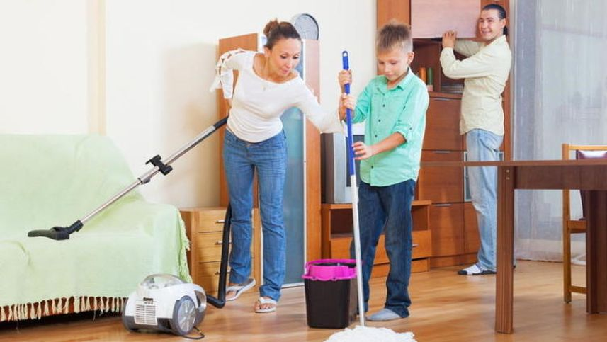
Вместе любое дело спорится!

Slide 12
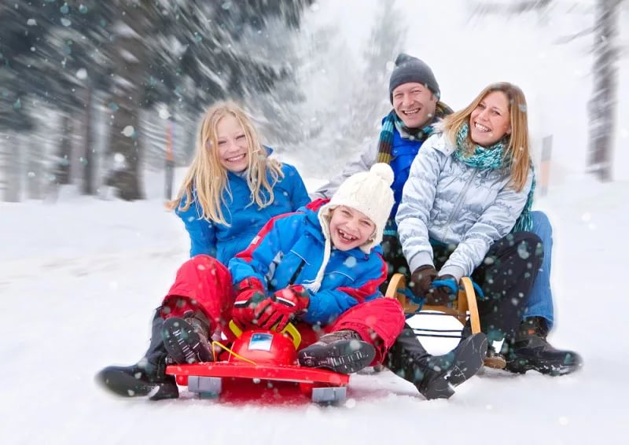
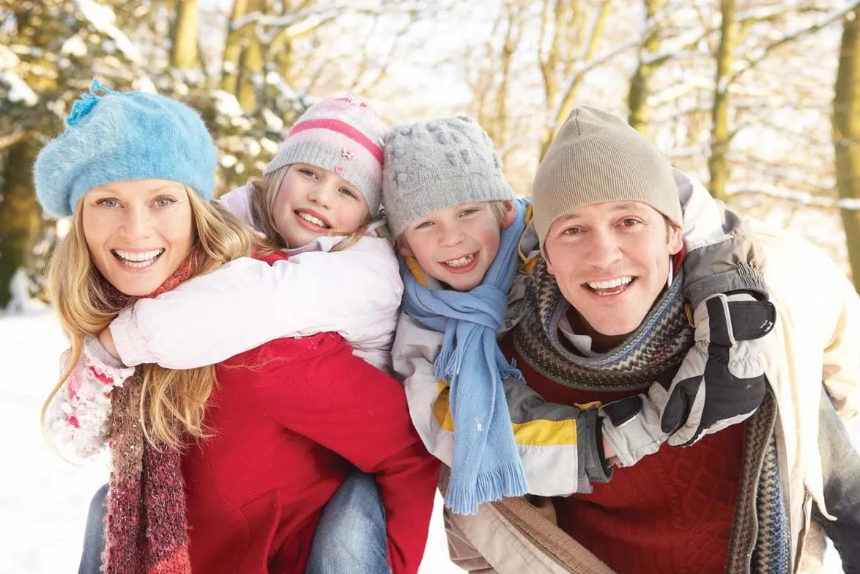
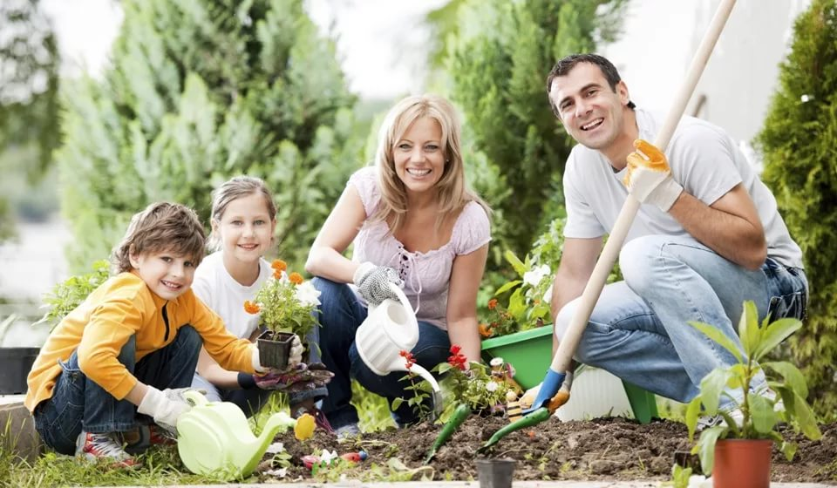
Делу время, а потехе час!

Slide 13
Дружба начинается с улыбки!

Slide 14
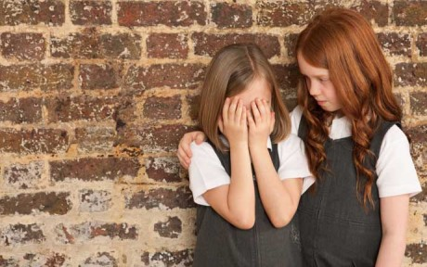
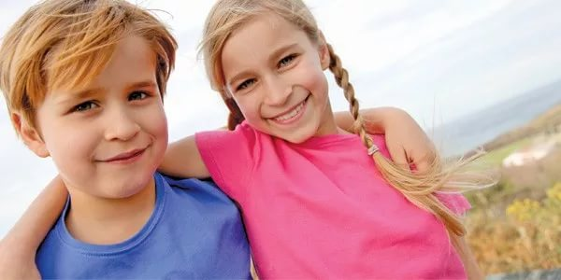
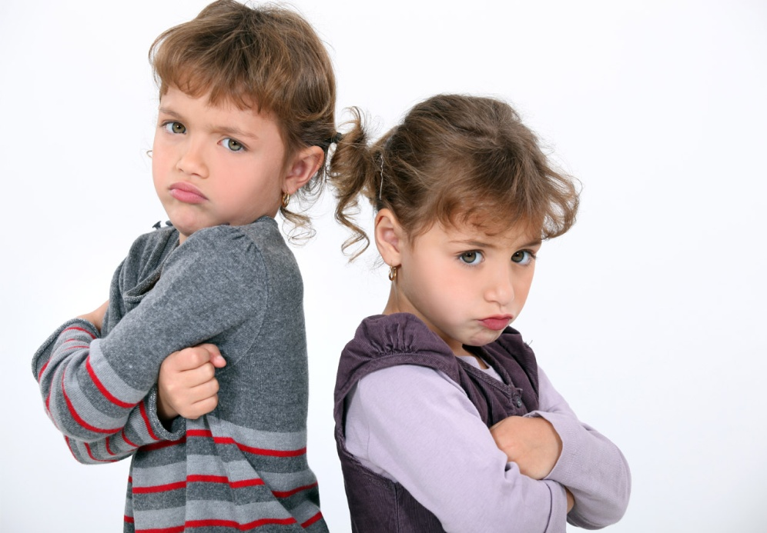

Slide 15
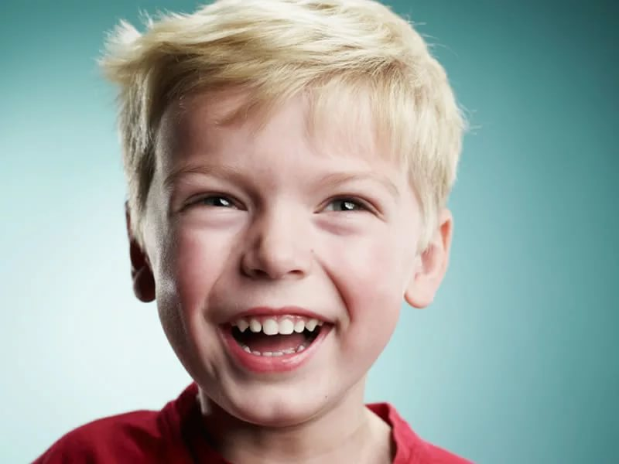
«Угадай эмоцию»

Slide 16
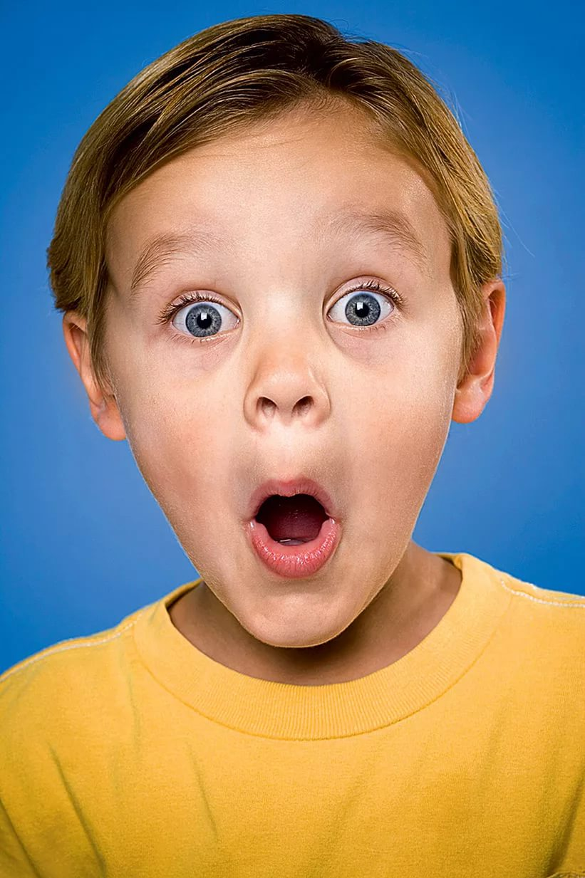
«Угадай эмоцию»

Slide 17
Теперь вы знаете о дружбе многое! Друзьями могут быть мама, папа, бабушка, дедушка, сестренки и братишки, домашние животные. Друзей находит тот, кто сам встречает их с улыбкой! Желаю удачи в поиске новых друзей!

